Slide 1
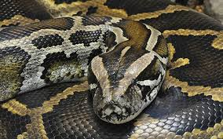
অ
অজগর

Slide 2
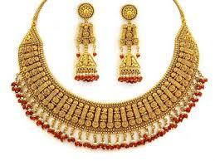
অ
অলঙ্কার

Slide 3
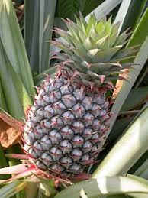
আ
আনারস

Slide 4
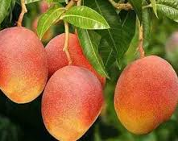
আ
আম

Slide 5
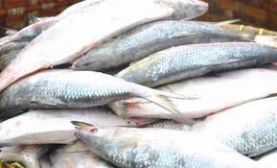
ই
ইলিশ

Slide 6
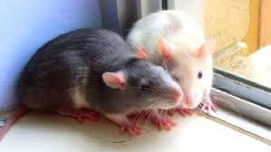
ই
ইদুর

Slide 7
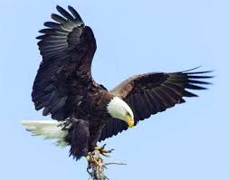
ঈ
ঈগল

Slide 8
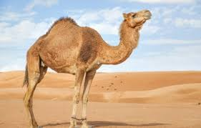
উ
উট

Slide 9
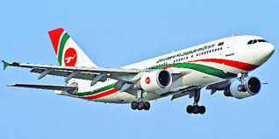
উ
উড়োজাহজ

Slide 10
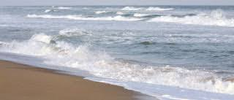
ঊ
ঊর্মিমালা

Slide 11
ঋ
ঋতু

Slide 12
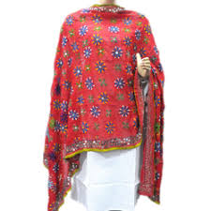
ও
ওড়না

Slide 13
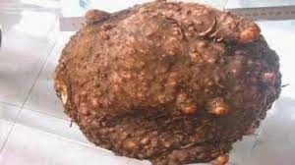
ও
ওল

Slide 14
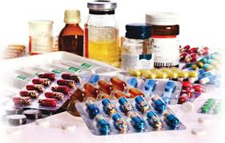
ঔ
ঔষধ

Slide 15
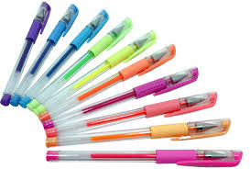
ক
কলম

Slide 16
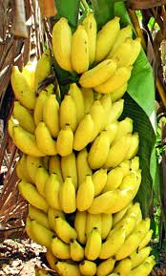
ক
কলা

Slide 17
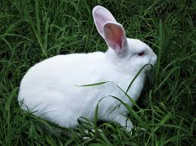
খ
খরগোশ

Slide 18
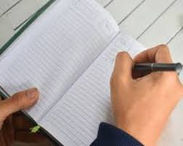
খ
খাতা

Slide 19
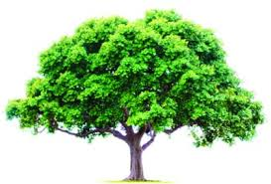
গ
গাছ

Slide 20
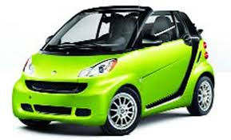
গ
গাছ

Slide 21
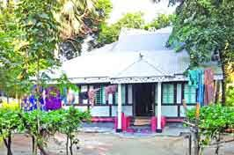
ঘ
ঘর

Slide 22
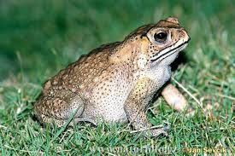
ঙ
ব্যাঙ

Slide 23
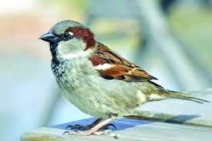
চ
চড়ুই পাখি

Slide 24
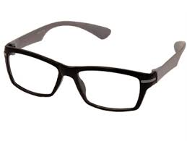
চ
চশমা

Slide 25
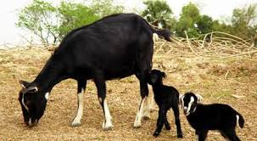
ছ
ছাগল

